Slide 1
网络性能评估与测试
Network Performance Evaluation and Testing
张新有 副教授
Sichuan Network Communication Key Technology Laboratory
xyzhang@swjtu.edu.cn
87601745-604

Slide 2
第6讲：协议测试方法学
6.1 协议测试概述
6.2 协议一致性测试 ★
6.3 协议互操作测试
6.4 协议性能测试
6.5 协议鲁棒性测试
6.6 协议测试技术的发展
网络性能评价与测试

Slide 3
网络测试以软件测试技术为基础，但又有不同之处：
1) 网络测试以网络协议与服务规范为基础，而非软件需求说明书；
2) 网络层次结构形成了复杂的测试体系；
3) 除软件测试的概念外，强调协议测试概念：性能测试Performance Testing、一致性测试Conformance Testing、互操作测试Interoperability Testing，鲁棒性测试。
根据测试对象不同，网络测试有单品测试，系统测试；系统测试又分端系统测试，中继系统测试等分类。
网络性能评价与测试

Slide 4
关于网络测试的理解：
1）同软件测试一样，网络测试不能保证通过测试的设备没有错误与故障，更不能因此证明通过测试的设备内部协议本身的正确性。
协议的正确性验证属于协议工程的研究内容，需要形式化(Formal)的协议验证(Protocol Verification)技术和工具来完成。
2）网络测试结果受使用的测试方法、测试系统的好坏、测试条件、测试控制数据的完整程度影响。
网络性能评价与测试

Slide 5
6.1 协议测试概述
1、协议测试是协议工程的一个重要组成部分。
随着网络应用的增加和QoS要求的提高，网络系统的复杂性在协议方面体现出分布性、并发性、异步性、不稳定性和多样性，采用直觉方法进行协议设计，在完整性、正确性、安全性、可移植性和标准化等都难以得到保证。因此需要合适的方法、技术和辅助工具，协议工程(Protocol Engineering)产生。
它用形式化的方法描述在协议中的各个活动，用一套严格的方法，使协议开发的整个过程一体化、系统化和形式化，以便提高协议的开发效率，促进标准化协议实现，提高网络软件的可靠性和可维护性。协议测试是协议工程中一个很重要的部分。
网络性能评价与测试

Slide 6
协议工程方法：
（1）分析分布式用户的应用需求，建立文档。
（2）设计协议分层的体系结构，满足需求。
（3）定义协议分层结构中各层的服务：整体描述，定义服务原语序列集合和服务原语在使用者接口处的关系；整体描述的逐步求精，即定义准确的且与实现无关的接口。
（4）描述分层结构的各层协议或协议类，包括在服务描述求精过程中为每个服务使用者定义一个协议机。在这个阶段应进行协议验证和性能评价；然后建立实现描述。
（5）由实现描述产生目标实现的编码。
（6）进行协议的测试调试，严格测试协议的实现，确认是否符合协议描述要求和错误是否被纠正。
网络性能评价与测试

Slide 7
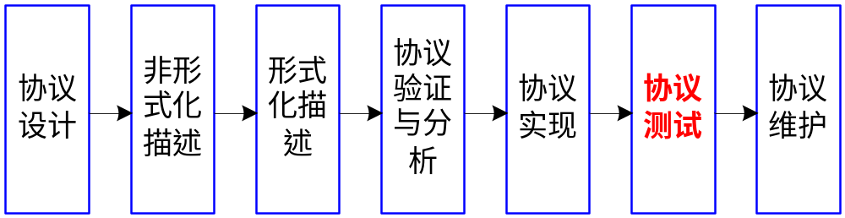
协议开发过程：
图1 协议开发过程（生命期）
网络性能评价与测试

Slide 8
2、协议测试的目的
研究协议测试的目的是为了保证一个标准化协议的不同实现之间能够成功地进行通信。一般说来，协议标准是使用自然语言描述的，实现人员对于协议的不同理解可能会导致不同的协议实现，甚至出现错误的实现。即便协议实现正确，也不能保证不同的实现彼此之间能够准确无误地通信，而且同一协议的不同实现其性能也有差别。
因此，需要一种有效的方法来对协议实现进行判别，以验证协议实现与协议标准之间、协议实现与协议实现之间的等价性，这就是”协议测试”。
网络性能评价与测试

Slide 9
协议测试是用测试的方法执行一组目的明确的测试用例，进而观察被测实现（IUT：Implementation Under Test）的输出行为，并分析测试结果，对协议实现进行评价，判断IUT的功能或性能是否满足协议或用户的规定。
协议测试是一种黑盒测试，它依据协议标准来控制观察被测试协议实现的外部行为，而后对被测协议实现进行测试。
网络性能评价与测试

Slide 10
3、协议测试的内容
协议测试主要有四种：一致性测试、性能测试、互操作性测试、鲁棒性测试。
(1) 一致性测试(Conformance Testing): 一致性测试是协议测试的基础，用于检测所实现的系统(IUT)与协议现范描述的符合程度；
(2) 性能测试(Performance Testing): 检测协议实体或系统的性能指标(数据传输率、联接时问、执行速度。吞吐量、井发度等)。性能测试是用实验的方法来观测被测协议实现的各种性能参数，如吞吐量和传输延迟等等，其结果往往与输入负载有关。
网络性能评价与测试

Slide 11
(2) 互操作性测试(Interoperability Testing): 检测同一协议的不同实现版本之间、同一类协议(电子邮件协议X.400和SMTP)不同实现版本之间互通能力和互连操作能力；
(3) 鲁棒性测试(Robustness Testing): 检测协议实体或系统在各种恶劣环境下运行的能力(信道被切断、掉电、注入干扰报文等)。
网络性能评价与测试

Slide 12
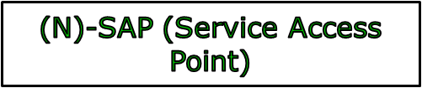
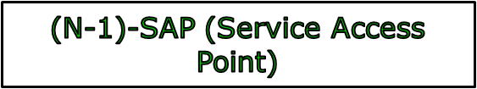
4、协议测试的基础知识
1）OSI/RM体系结构的基本概念：
协议(Protocol)；服务(Service)；SAP (Service Access Point)；抽象服务原语(Abstract Service Primitive)；PDU (Protocol Data Unit)；SDU (Service Data Unit) ； N-PDU=(N-1)SDU
N-Service Primitive
N-Service Primitive
Layer N
Entities
N-PDU
……
N-PDU
Layer N
Entities
Layer N Protocol
(N-1)-Service Primitive
(N-1)-Service Primitive
网络性能评价与测试

Slide 13
2）服务原语的概念
服务原语(Primitive)用来描述某层提供服务的方法,并规定通过服务访问点SAP所必需传递的信息，供服务用户访问该服务。ISO/OSI定义的服务原语划分四种类型：
① Request: 服务用户向服务提供者请求特定的服务。如建立连接，发送数据，结束连接等请求。
② Indication: 服务提供者向服务用户提示某种状态，如连接请求，接收数据，连接结束等指示。
③ Response: 服务用户响应先前的Indication，如接受连接的Indication。
④ Confirmation: 服务提供者报告先前请求成功否。
原语通知服务提供者采取某些行动(Request和Response)，或报告某对等实体已采取的行动(Indication 和Confirm)。
网络性能评价与测试

Slide 14
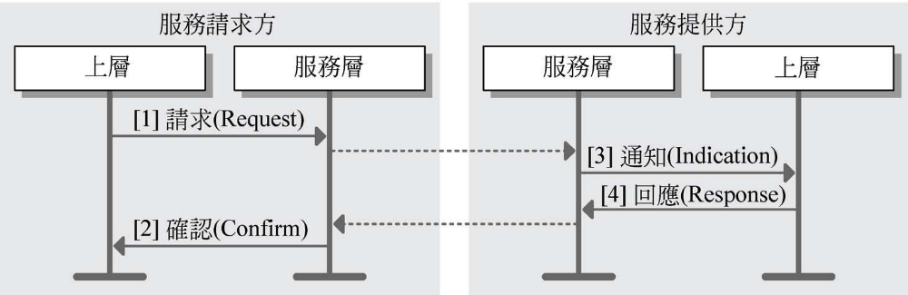
服务原语的概念
网络性能评价与测试

Slide 15
一个采用面向连接服务的数据传输原语示例：
打电话邀请朋友参加聚会
(1) 建立连接：有确认
CONNECT.request：发送方发出建立连接的请求
CONNECT.indication：接收方收到有人请求建立连接的指示
CONNECT.response：接收方表示允许/拒绝建立连接的响应
CONNECT.confirm：发送方收到请求建立连接的确认
(2) 数据传输：无确认
DATA.request：请求发送数据
DATA.indication：表示数据的到达
(3) 拆除连接：无确认
DISCONNECT.request：请求拆除连接
DISCONNECT.indication：表示请求拆除连接的到达
网络性能评价与测试

Slide 16
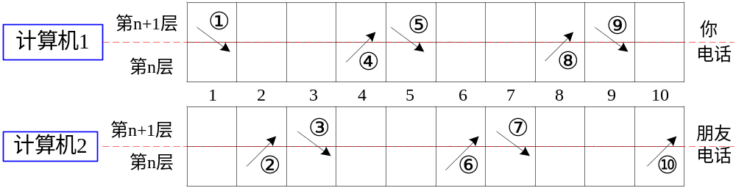
打电话邀请朋友参加聚会要用到以下原语：
 | ① | CONNECT.request： |  | 拨朋友的电话号码
 | ② | CONNECT.indication： |  | 朋友家的电话铃响了
 | ③ | CONNECT.response： |  | 朋友拿起了电话
 | ④ | CONNECT.confirm： |  | 你听到了电话振铃停止
 | ⑤ | DATA.request： |  | 你邀请朋友来参加生日聚会
 | ⑥ | DATA.indication： |  | 朋友听到了你的要求
 | ⑦ | DATA.request： |  | 朋友表示很高兴来
 | ⑧ | DATA.indication： |  | 你听到朋友接受了邀请
 | ⑨ | DISCONNECT.request： |  | 你挂断电话
 | ⑩ | DISCONNECT.indication： |  | 朋友听到了挂断声，也挂断了电话
网络性能评价与测试

Slide 17
3）状态变迁图
“状态变迁图”可以描述在服务访问点SAP的服务原语交换关系和协议实体状态变迁关系；
OSI/RM对单层/多层实体的行为(Action/Behavior)的描述，是通过在特定的协议状态(Protocol state)下，内部事件(Event)(例如：某时钟超时)与外部事件(收到上下服务界面原语、协议数据单元-PDU)和内外部行动及协议状态来描述。
网络性能评价与测试

Slide 18
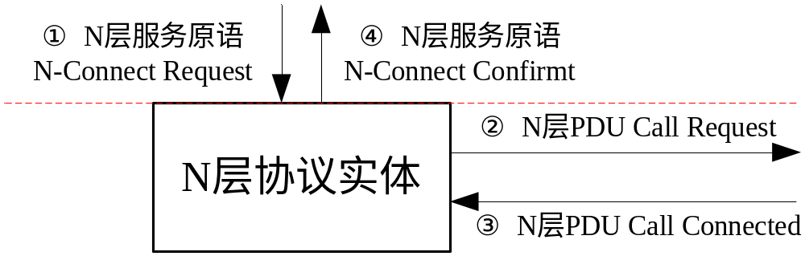
状态变迁图示例：
下图为上层实体利用N层实体提供服务时，N层实体作为连接请求方，成功建立连接过程中，外部网络服务原语与N层协议实体之间的交互示意图。如果不考虑建立连接时的超时时钟事件。
1)请分别列出在这一过程中对于N层协议实体来说，哪些是事件？哪些是实体采取的行为？这一过程涉及几个协议状态。
2)请用状态变迁图的方式描述相关的协议状态变迁过程。(提示：在表示状态间变迁的箭头线旁，请用：Event / Behavior (Action)描述该条件下的事件/行为关系)
网络性能评价与测试

Slide 19
参考答案 ：
1) 凡指向协议实体的箭头所代表的协议数据单元或服务原语都是该协议状态变迁过程中的事件(Event)，即协议实体收到的信息(N-Connect Request和Call Connected)；
凡离开协议实体的箭头所代表的协议数据单元或服务原语都是该协议状态变迁过程中的行为(Action)，即协议实体发出的原语或协议数据单元(Call Request和N-Connect Confirm)；
该过程涉及3个状态：初始状态(S0)、连接建立等待状态(S1)和数据传输状态(S2)。
2) Event/Action
初始状态
（S0）
N-Connect Request/
Call Request
连接建立等待状态
（S1）
数据传输
状态
（S2）
N-Connect Confirm
/Call Connected
网络性能评价与测试

Slide 20
6.2 协议一致性测试
6.2.1 一致性测试的概念
6.2.2 一致性测试原理(ISO/IEC9646)
6.2.3 一致性测试方法(端系统和中继系统)
6.2.4 抽象测试集(ATS)
6.2.5 一致性测试流程
网络性能评价与测试

Slide 21
6.2.1 一致性测试概念
协议的一致性测试是一种功能性的黑盒测试，它根据协议的标准文本描述对协议的某个实现进行测试，以判别此实现与所对应的协议标准是否一致。
协议一致性测试实质上是利用一组测试序列，在一定的网络环境下，对被测实现(IUT)进行黑盒测试，通过比较IUT的实际输出与预期输出的异同，判定IUT在多大程度上与协议标准描述相一致，以确定通过一致性测试的IUT在互联时成功率的高低。
网络性能评价与测试

Slide 22
一致性测试是是协议测试的基础，只有符合协议规范的协议实现才有效。随着计算机网络技术和应用的发展，网络协议日益趋向复杂，一致性测试是保证协议实现质量的一个必需而且十分重要的手段。
一致性测试是协议测试技术的研究重点。目前一致性测试已不仅是产品开发研制过程中一个简单的支撑过程，而且发展成为网络技术的一个重要分支。对一致性测试的研究将直接影响到网络技术的进步和网络市场的竞争与发展。因此吸引了众多研究机构投入了大量的人力物力从事这一方面的研究和实践工作，已经取得了一定的成果。
网络性能评价与测试

Slide 23
6.2.2 一致性测试原理
1、一致性测试标准：ISO/IEC9646
协议一致性测试技术经过十几年的发展，在许多方面取得了很大的进展。90年代ISO制定了一套国际标准—ISO/IEC9646(CMTF: 一致性测试方法和框架)，该标准描述了一个通用的方法学，用以测试一个声称实现了某一协议的产品与相应的协议标准的一致性。我国工信部也制订了部分一致性测试标准(YD/T 1251)。
ISO/IEC9646为协议一致性测试提供了基本方法和框架，为测试集制定了设计步骤和描述方法。ISO/IEC9646包括七个部分:
网络性能评价与测试

Slide 24
ISO/IEC9646内容 CTMF (Conformance Testing Methodology and Framework)
ISO/IEC 9646-1 基本概念(General concepts)
ISO/IEC 9646-2 抽象测试集规范(ATS: Abstract Test Suite Specification)
ISO/IEC 9646-3 树表结合表示符号语言(TTCN: Tree and Tabular Combined Notation)
ISO/IEC 9646-4 测试实现(Test Realization)
ISO/IEC 9646-5 一致性判定过程对测试实验室和客户的要求(Requirements on Test Laboratories and Clients for the Conformance Assessment Process)
ISO/IEC 9646-6 协议子集测试规范( Protocol Profile Test Specification)
ISO/IEC 9646-7 协议实现一致性声明 (Implementation Conformance Statements)
网络性能评价与测试

Slide 25
2、协议的一致性要求
在ISO/IEC9646中，一致性的协议实现(IUT)应该满足所有在协议规范中显式表达的一致性要求，而一致性要求规定了一个一致性的协议实现应该做什么，不应该做什么。通常协议规范的要求可以分为三类：
(1) 必备要求：要求在所有的实现中都是可观察到的；
(2) 条件要求：只有当标准中的特殊条件满足时才可观察到；
(3) 选择要求：为协调实现而可以选择的要求，由实现者来选择。
网络性能评价与测试

Slide 26
协议实现一致性声明(PICS，Protocol Implement Conformance Statements)
由于大量可选功能实现的存在，不同的协议实现者对同一协议标准的各个实现的功能可能不完全一致，有些可选功能既可实现，也可不实现。因此协议实现者应向测试方提供协议实现一致性声明(PICS)，说明所有己实现的功能，从而使得测试人员知道需要进行何种测试。
测试实验室除了由PICS提供的信息外，还需IUT和其测试环境相关的信息，即协议实现附加说明(PIXIT, Protocol Implementation Extra Information Statement)。在PIXIT中提供了测试时必须标明的协议参数，它作为测试集的一部分提出。
网络性能评价与测试

Slide 27
因而在协议标准中定义的一致性测试要求分为两组：
(1) 静态一致性要求：规定了网络互连所规定的最小能力和对可选功能进行选择时应遵从的约束。它规定了一个协议实现所应提供的最低功能及不同可选功能之间的组合性与一致性。
(2) 动态一致性要求：构成协议标准的主体，它定义了协议实现和外部环境进行通信时的全部可观察行为。
因此，对应一致性测试包括静态测试和动态测试两类。
(1) 静态一致性测试是将协议实现者向测试方提供的“协议实现一致性声明PICS”与协议规范中的静态一致性要求相比较;
(2) 动态一致性测试就是运行测试集对IUT进行测试。
网络性能评价与测试

Slide 28
3、协议测试级别
协议测试和其他测试一样，一般要分级进行或者说由单元测试到集成测试再到系统测试。针对协议实现的层次结构，ISO 9646标准建议了四个协议测试级别：
基本连接测试(Basic Interconnection Test)，能力测试(Capability Test)，行为测试(Behavior Test)，一致性分解测试(Conformance Resolution Test)。
(1) 基本连接测试是检查IUT是否有最小连接能力，能否接收和发送数据， 从而具备进一步测试的条件。
网络性能评价与测试

Slide 29
(2) 能力测试是检查IUT是否符合静态一致性要求。
(3) 行为测试是检查IUT是否符合动态一致性要求，它有分两级：覆盖性测试(Comprehensive Testing)和穷尽性测试(Exhaustive Testing)。覆盖性测试要求测试序列至少执行IUT的所有转化一次，穷尽性测试要求检查每个转换的前后状态的一致性。
(4) 一致性分解测试要求测试执行系统对一致性要求逐项给出判决。由于行为测试比较复杂，涉及面广，因此CTMF建议又将它进一步分解为多个层面。
网络性能评价与测试

Slide 30
IUT的行为测试分成B, C, D三大组，每个大组又分为许多小组(连接建立，数据传输，连接释放)。每个小组的测试目的可能要由多个测试序列(例)来实现。下面列出这些组的测试要求。
① B组(IUT对合法行为的响应)：测试序列及测试数据根据协议规范是合法的；
② C组(IUT对语法上不合法行为的响应)：测试序列根据协议规范是合法的，测试数据不合法；
③ D组(IUT对不合法事件的响应)：异常事件，对协议规范不合法。
网络性能评价与测试

Slide 31
4、一致性测试系统结构模型
在一致性测试中，一个被测对象IUT是一个OSI协议实体的实现，IUT所在的系统称为被测系统(SUT, System Under Test)。
控制观察点(PCO, Points of Control and Observation)是测试系统和IUT之间的通信点。测试系统通过PCO访问IUT，既可对IUT进行通信初始化，也可观察通信结果。
Tester和IUT的控制观察点(PCO)一般定义在相邻层次的服务访问点SAP上。
网络性能评价与测试

Slide 32
测试系统
上服务访问点
SAP
单层/多层
协议实现
单层/多层
协议实现
下服务访问点
SAP
服务访问点
SAP
被测系统
图2 对(单层或多层)协议实现的观察点PCO
网络性能评价与测试

Slide 33
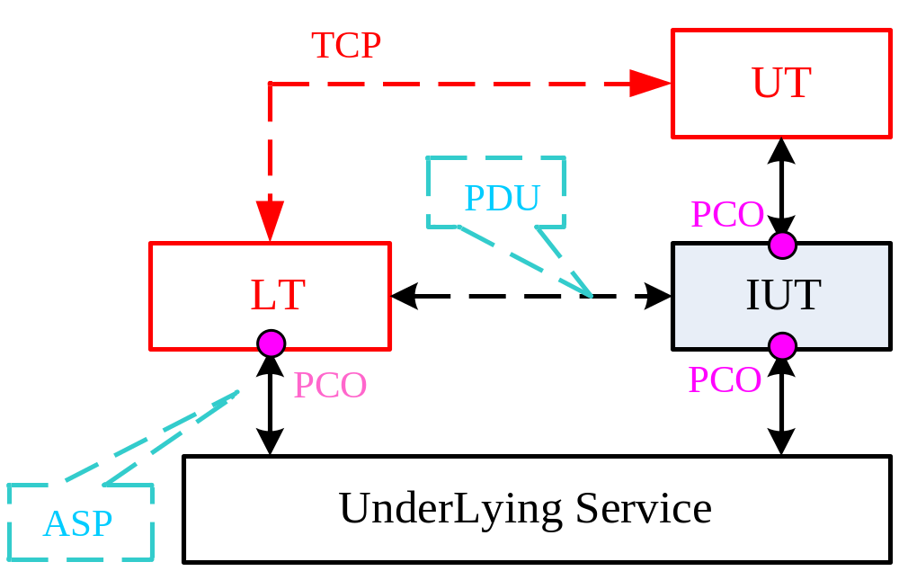
图3展示了ISO/IEC9646定义的、基于OSI层次模型的协议一致性测试系统结构模型和一致性测试中的一些概念。
IUT 被测实现
SUT 被测系统
LT 下测试器
UT 上测试器
PCO 控制观测点
SAP 服务访问点
TCP 测试协调过程
ASP 抽象服务原语
PDU 协议数据单元
图3 一致性测试系统结构模型(抽象测试系统模型)
网络性能评价与测试

Slide 34
上层测试器(UT，Upper Tester)和下层测试器(LT，Lower Tester)，分别位于IUT的上侧和下侧PCO，通过PCO对IUT进行控制和观察。通常，LT是远程可访问接口，因此IUT定义一个远端的PCO，即下层接口被设置在远端。通信被认为是异步通信，所以在每一个PCO都对应两个FIFO队列(输入/输出)。
在CTMF中，严格区分上层测试功能和下层测试功能，IUT的上层测试由UT控制，下层测试由LT控制。在测试过程中，UT扮演一个用户来使用IUT提供的功能，而LT则模仿一个IUT下层的通信实体，也就是说，UT与LT的交互是通过IUT来实现的。
网络性能评价与测试

Slide 35
IUT和UT、LT之间通过抽象服务原语(ASP，Abstract Service Primitives)进行通信。概念上看，LT和IUT通过协议数据单元(PDU)交换数据；实际上，PDU采用ASP对基本服务动作进行编码，即PDU不是直接进行交互，而是根据PDU的编码进行交互，即在一个抽象测试中使用PDU进行交换，所以ASP与PDU不再加以区分。
测试协调过程TCP(TCP，Test Coordination Procedures)负责协调LT和UT的动作，这在LT和UT是两个独立的过程时十分必要。图3中仅表现了一致性测试方法框架的概念结构，实际中的测试系统可根据采用的测试方法的不同有相应的变化。
网络性能评价与测试

Slide 36
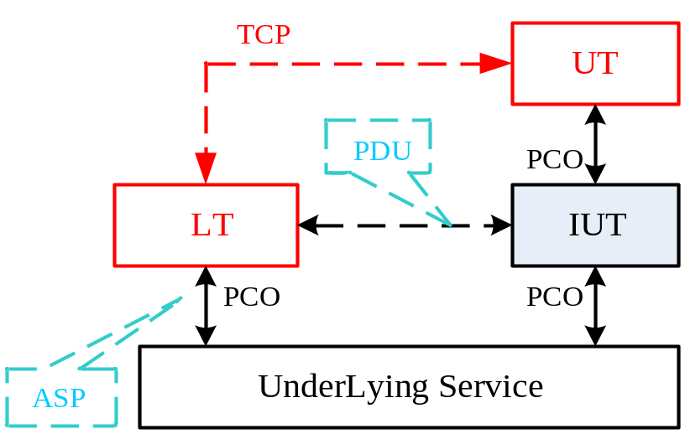
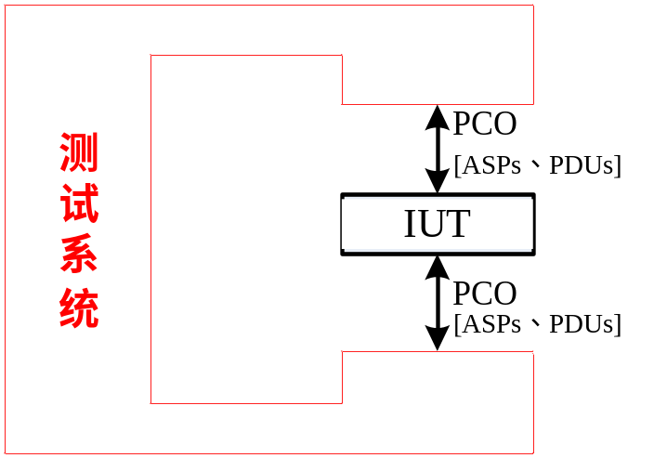
一致性测试---抽象测试系统模型
抽象测试系统模型简化
网络性能评价与测试

Slide 37
5、IUT测试状态变迁图
图4是一个基于CTMF的IUT测试状态变迁图。
一个IUT首先由测试用例的触发条件激活，并从稳定状态进入到被测状态；经过测试用例在测试体中运行，进行测试结束状态；
如果执行的结果不相同，则需要经检查过程分析结果中存在的问题，从而进入验证状态；根据检查结果提出反馈，进入下一轮的测试阶段。如果测试用例的结束状态相同，则直接进入稳定状态，等待下一次测试过程。
网络性能评价与测试

Slide 38
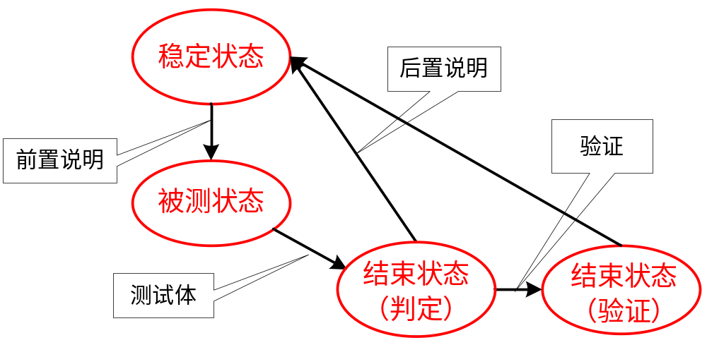
图4 IUT测试状态变迁图
网络性能评价与测试

Slide 39
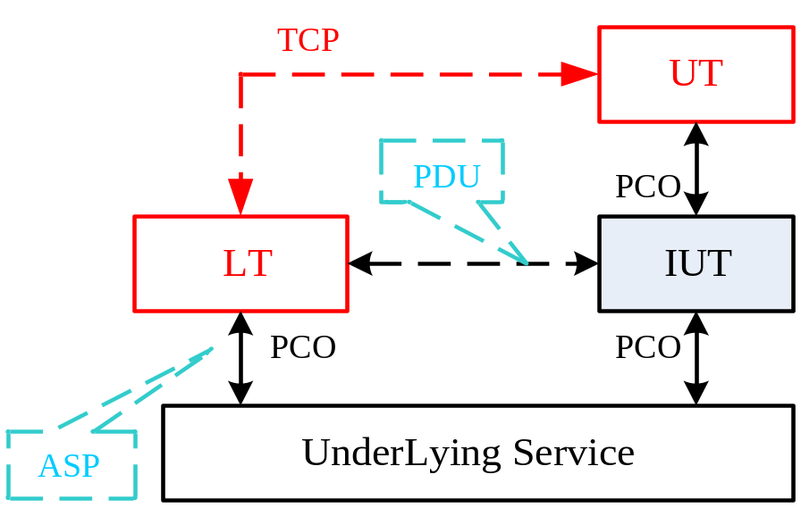
6.2.3 一致性测试方法
抽象测试模型
抽象测试模型描述由LT、UT和TCP组成的抽象测试结构以及它们与测试系统和SUT的关系组成。一致性测试使用在PCO对被测实现的层间ASP和PDU进行控制和观察。
根据被测对象不同，一致性测试的抽象测试方法分为两大类：端系统的抽象测试法和中继系统的抽象测试法。
网络性能评价与测试

Slide 40
1、端系统IUT的抽象测试方法
ISO/IEC9646根据Tester和IUT的控制观察点的不同组合，将端系统抽象测试方法分为本地测试法(Location)和外部测试法(External)。
本地测试法适合于在产品内部测试；外部测试法(所谓外部是针对IUT来讲)适合于远程的第三方测试，又可分为分布测试法(Distributed test)、协同测试法(Coordinated test)和远程测试法(Remote test)三种。这三种外部测试法假定在IUT的下边界不存在PCO。
网络性能评价与测试

Slide 41
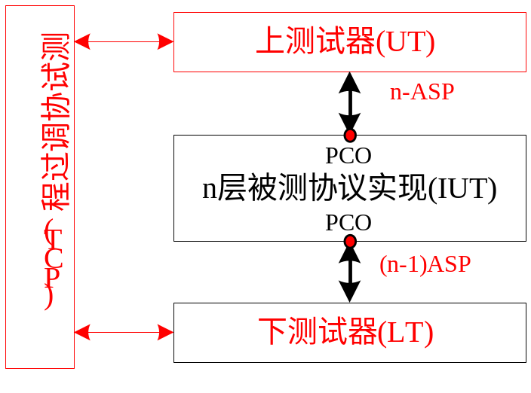
1）本地测试法 (LTM: Local test Method)
该测试法与传统软件测试相对应。该测试系统中，测试执行系统UT、LT和IUT在同一系统内。其中LT和UT分别对应于IUT的上下接口，作用在IUT上下接口处，并通过交换事件来观察IUT的行为，测试协调过程(TCP)用于协调LT和UT的动作(图5)。
图5 本地测试法（LTM）
网络性能评价与测试

Slide 42
优点：测试功能最强，能够全面测试IUT对正常事件的反应和异常时间的反应；上、下测试器之间同步与协调容易。
缺点：① 当无法对IUT的上下边界进行访问时，要满足测试系统与被测协议实体之间的无缝接合会有一定的难度。
② 被测协议在和上层协议及下层协议之间都需要一个PCO，这就要求测试者对协议系统的实现要很了解，并熟悉上下层协议之间的交互过程，才能正确地设立控制和观察点。
③ 只能作为系统开发时的内部测试系统使用，工作量大。难以作为第三方测试的使用技术。
??能否简化？能否将测试器移出被测系统？
网络性能评价与测试

Slide 43
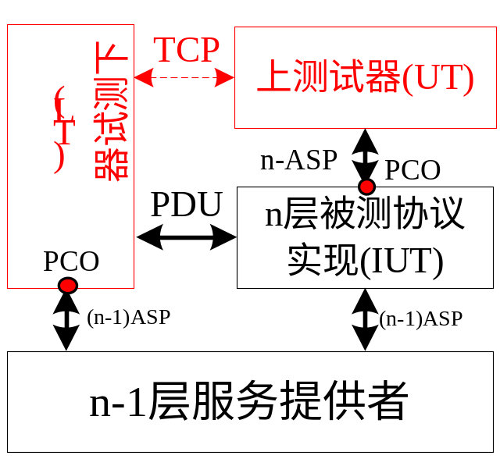
2）分布测试法 (DTM: Distributed test Method)
分布式测试方法对应的结构中IUT 和UT 处理同一台机器中，而LT分布在其他的若干台机器中，如图6所示。LT和IUT借助于(n-1)层服务交换报文，它们之间的PCO从IUT转移到LT中。
图6 分布测试法
网络性能评价与测试

Slide 44
上测试器UT的实现问题
由于UT必须在被测系统中实现，因此UT的实现由两部分组成：与测试过程控制有关部分＋IUT接口适配器(或称IUT接口部分)。下图为UT内部结构示意图：
UT测试控制部件(即测试状态控制
及UT主动测试控制数据与生成测
试应答数据生成及收发）
UT
IUT上界面内部服务接口适配区
IUT (Implementation
Under Test)
上测试器(UT)的内部结构与功能
网络性能评价与测试

Slide 45
优点：实现了系统分布，使测试效率有了很大的提高。
缺点：① 由于UT和LT分布在不同的机器中通过IUT间接通信，所以UT和LT之间的同步有一定困难，直接导致测试执行存在难度。有人尝试提出同步测试集，就是通过测试集进行同步。但是由于有些协议并不是严格的同步，因此如果分布测试结构没有协同，任何一个测试集都不能保证完整错误覆盖。
② 由于对IUT的下服务访问点只能进行间接访问，对下界面异常情况的控制能力下降(较难制造异常情况)。
网络性能评价与测试

Slide 46
为了减少在被测系统中实现的上测试器(UT)的难度，尽量减少其复杂度，部分牺牲测试效率，将LT与UT的工作模式改为主从模式，LT为主，UT主要以应答为主，改称测试应答器(TR -Test Responder)。
实例：美国NBS的分布式测试系统的使用说明中特别强调，使用该测试系统必须配备异地专用通信工具——电话，出现问题时，通知被测系统方重新启动被测系统。
??如何解决LT与UT间的协调同步问题？
网络性能评价与测试

Slide 47
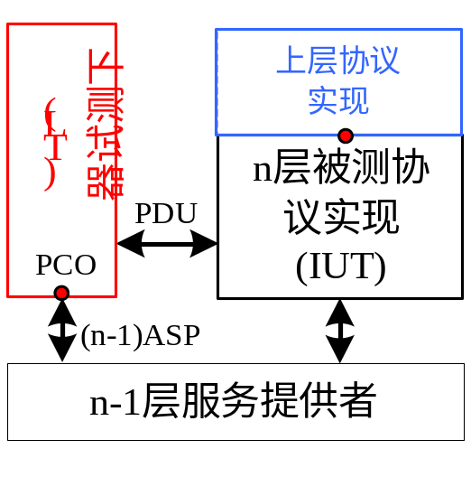
3）远程测试法 (RTM)
图7 远程测试法
有时，测试者会将IUT嵌入一个复杂的系统中，但UT不能放到该系统中，这样就引入了远程测试方法。该测试方法中没有UT，因此不需要UT和LT之间的协同。
远程方法适用于被动式协议实体或者服务型协议实体的测试。在使用这种测试方法时，测试过程都是通过触发协议使之有一定的反馈或者没有特定的反馈来判定协议。如图7，LT和IUT借助于(n-1)层ASP交换报文，反馈信息由n层的(PDU)实现。
网络性能评价与测试

Slide 48
优点：实现一个只有LT的测试系统就能够对不同系统中的同类IUT进行测试，系统设计与实现都相对简单。
该测试方法对于高层的路由协议测试十分有效，并且由于它和DTM一样都分布在不同的机器中，可以通过远程来访问。通过这些测试方法可以建立测试中心来实现通过公共数据网络进行协议一致性测试。
网络性能评价与测试

Slide 49
缺点：① 测试能力有限：由于仅能够通过在被测系统外部与IUT下服务界面上的SAP间接地访问IUT，因此只能在IUT下界面测试IUT的正常协议交互情况，不能测试违背协议的异常情况IUT的应答与活动情况。
② 由于无上测试器，只能以IUT上层协议“代替”。即使该实现经过测试符合相关协议，该“上测试器”只能发送和对IUT的正常行为作应答，不能测试IUT上面的协议异常应答情况。
??能否综合LTM和RTM的优缺点，对RTM进行改进?
网络性能评价与测试

Slide 50
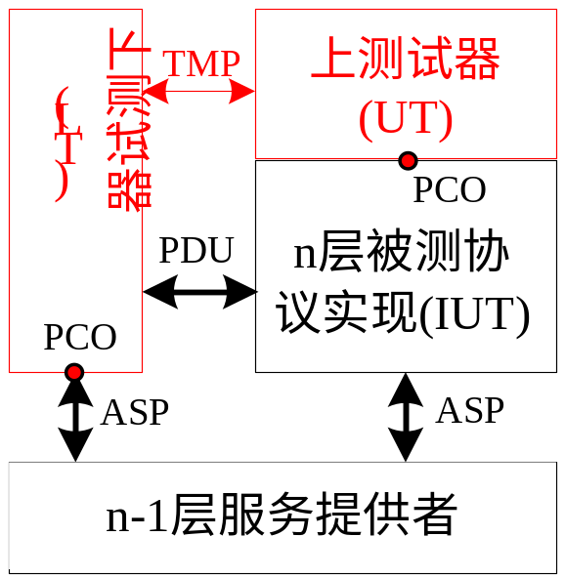
4）协同测试法 (CTM: Coordinated test Method)
该方法与分布式测试方法相似(图8)。
两者的根本区别是协同方法引入了一个协同协议TMP (Test Management Protocol，测试管理协议)，这个协议用来协同或者同步UT和LT。
图8 协同测试法
网络性能评价与测试

Slide 51
优点：引入了协同协议TMP，弥补了分布式测试方法中不能协同的问题。
缺点：增加了测试系统的复杂性。协同方法测试案例通过测试管理协议TMP的数据单元来进行协调，并且它不能直接使用分布式方法的测试案例。
网络性能评价与测试

Slide 52
ISO定义的4种抽象测试法小结
LTM测试功能最全面但实现困难，难以作为第三方测试的技术；RTM实现简单，但测试能力太弱，只能作被动测试(监测)或简单测试的手段；改进后的DTM，即CTM，功能居中，但UT器的复杂性使系统间移植有一定的难度。
新的出路在何方？
网络性能评价与测试

Slide 53
2、钳形渡口测试法(Ferry-Clip Test Method)
1) 对ISO四种抽象测试法的分析
要能够对被测协议实现进行全面的测试，就必须能够直接对IUT的上下服务接口进行直接的访问，直接在服务访问点注入测试控制数据和观察被测对象的应答，以此全面评估IUT的协议活动是否符合相关协议标准。
而长期以来人们的认识是：要这样做就只有将全部测试系统放置在被测系统之中。
网络性能评价与测试

Slide 54
在英国国家物理实验室(National Physical Laboratory)工作期间，在分析各类测试方法和实现各方法的典型系统的基础上，Zeng意识到应当将复杂的测试功能与服务接口适配功能分离，将数据传回外部的测试系统进行复杂的处理。这就是“渡船”(Ferry)概念提出的背景。受人或汽车借用“渡船”过河的简单实事的启发，提出在测试系统与被测系统间利用“渡船通道”，将外测试系统向IUT注入测试控制数据和将IUT应答信息返回外测试器进行复杂处理的问题。
网络性能评价与测试

Slide 55

2) “渡船”测试法(Ferry Test Method)
① 早期的“渡船测试法”是针对协同测试法提出来的。
下测
试器
(LT）
上测试器
(UT）
IUT的上服务访问点
SAP
接口适配区
上
测
试
器
收
发
的
数
据
IUT (Implementation
Under Test)
主渡口
从渡口
与IUT支撑层
的对等实体
与IUT支撑层
的对等实体
IUT的下服务访问点
SAP
渡船通道
外部测试系统
被测系统
图9 用渡船测试法取代协同测试法
网络性能评价与测试

Slide 56
② “钳形渡口”(Ferry Clip)与用“钳形渡口测试法”(Ferry-Clip Test Method)替代四种抽象测试法。
下测试器
(LT）
上测试器
(UT）
IUT的上服务访问点
SAP
上
、
下
测
试
器
收
发
的
数
据
上接口适配区
从
“钳形”
渡口
IUT
主“钳形”
渡口
与IUT支撑层
的对等实体
下接口适配区
IUT的下服务访问点
SAP
外部测试系统
渡船通道
被测系统
图10 用钳形渡口测试法取代ISO四种测试法
网络性能评价与测试

Slide 57
③ 渡船测试法和钳形渡口测试法后被ISO相关工作组列入端系统的测试方法。后作为实现ISO四种抽象测试方法的通用实现方法。
④ 中国科学院成都计算机应用研究所在两项国家自然科学基金项目、一项“七五”攻关项目、一项中科院院长基金项目和两项四川省应用基础项目的支持下，经过7年的努力，以钳形渡口测试法为基础研究发的OSI传送层协议测试系统获中国科学院科技进步一等奖。
网络性能评价与测试

Slide 58
3、中继系统IUT的抽象测试方法
1) 中间/中继系统测试的特点
① 中间/中继系统的Conformance Testing原则上可参照端系统的测试。
I/O单元的单层测试通常在开发阶段进行，第三方测试通常不采用，原因：一是I/O单元分别涉及两组协议栈，二是其大量协议行为定义为外部可观察特征。
② 用户数据平台更关注其转发/中继性能指标。
性能指标是路由器/交换机测试的重要组成部分（基准测试）。
网络性能评价与测试

Slide 59
③ 多端口间的并发数据流到达规律、转发规律(与路径表、交换表和路径算法有关)对性能影响，要求测试系统：
能对多个输入、输出端口同时进行测试(多点并发测试控制)。
能够模拟网络数据流的到达规律(数据流生成器)。
能够对多个端口间数据到达规律进行协调和控制(测试控制协调)。
能够模拟路径选择协议对性能的影响(能够对路径表施加影响)。
网络性能评价与测试

Slide 60
④ 路由器是多个多层结构互联而成的设备，是多个输入输出间的数据转发设备，出于以下的考虑，对路由器的测试通常不采用分层测试：
标准化机构未对中继系统中继功能(Relay Function)提供任何规范，而由产品生产厂家自己决定，因而对该功能的测试缺乏依据。例如，路由器是N×N的转发设备，与传统交换层相关的协议的描述为1×1关系。
尽管路由器涉及多个多层结构的实现，出于转发效率考虑各层间界面不清晰，很难找到可直接访问的界面。
网络性能评价与测试

Slide 61
从使用者的角度，更关心中继层PDU实际转发效率(也即设备性能），因此可从设备外部进行观测。
ISO 9646为Conformance test定义的开放中继系统的抽象测试方法包括两类：
回环测试方法和穿越测试方法。
网络性能评价与测试

Slide 62
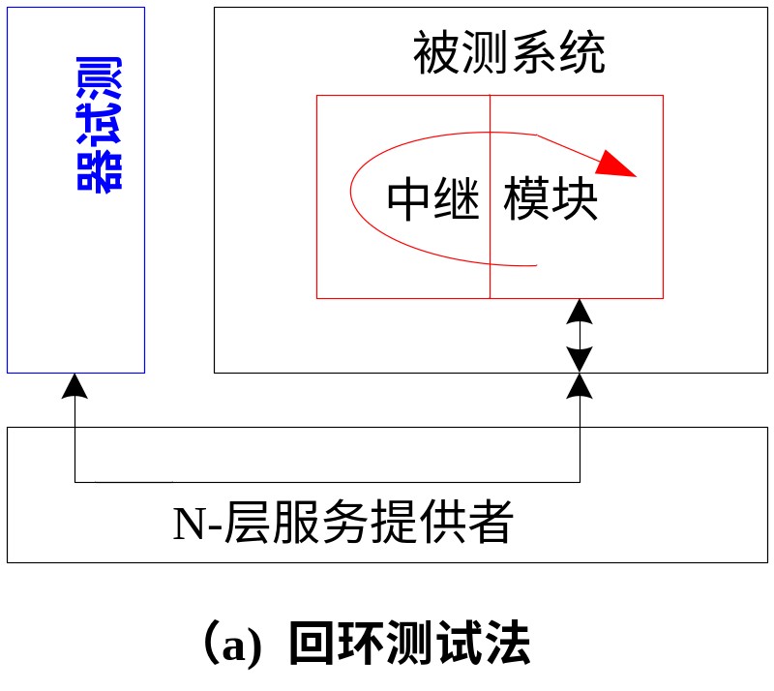
2) 回环测试方法(Loop-back Test Method)
回环测试方法只需要一个测试器，但要求在被测实现的系统内部或外部链路上实现回环，而且其测试能力过于简单，因而不够实用。另外，被测中继系统只有一端的行为被直接观察到，而另一端的行为不能被正确地评价。
网络性能评价与测试

Slide 63
被测路由器
(RUT)
测试器
测试器控制部件
(N)-PDU
N层协议实现＋
N-中继功能
(N-1)-SAP
PCO
测试支撑层（N-1层服务提供者）
(b) 回环测试法控制观察点
网络性能评价与测试

Slide 64
回环测试法的利弊：
优点：简单
缺点：由于路径表在输入单元，由于测试器与路由器被测端口在同一子网段，查表后自动返回测试器，不能测试路由器的实际转发功能。也难以测试到路径表的其他表项的正确与否。
网络性能评价与测试

Slide 65
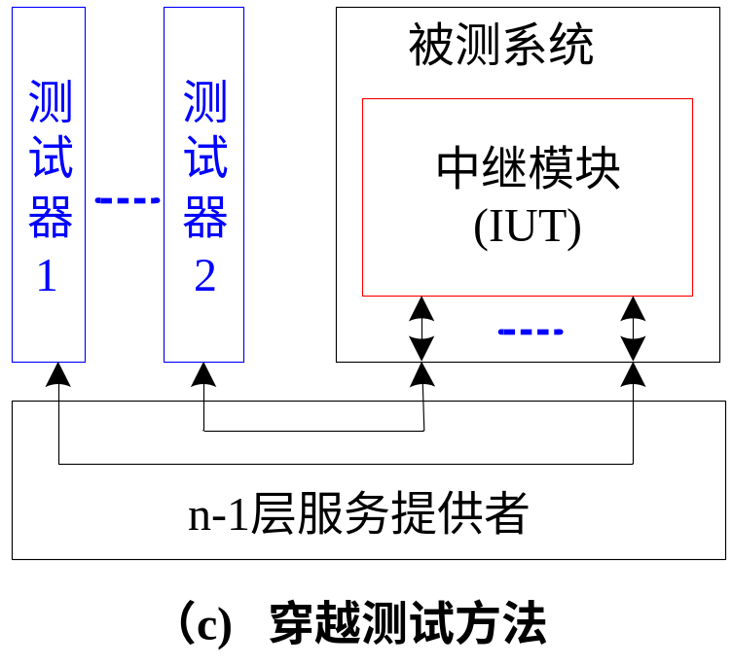
3) 穿越测试方法(TTM - Transverse Test Method)
穿越测试方法能够测试中继系统的全部中继功能，但需要至少两个测试系统。各测试系统之间的协调是实现穿越测试方法的难点，穿越测试方法则使被测中继系统在平常的操作模式下得到测试，在两端的行为都能够观察到。
网络性能评价与测试

Slide 66
测试同步手段
测试器1
被测路由器
测试器2
测试控制
中继功能
（路径选择）
测试控制
(N)-PDU
(N)-PDU
PCO1
IP协议
IP协议
PCO2
(N-1)-SAP
(N-1)-SAP
测试器1
测试器2
测试支撑层（N-1层服务提供者)
(d)穿越测试法示意图
网络性能评价与测试

Slide 67
穿越测试法(Transverse Test Method)的利弊分析
优点：能够模拟路由器一对端口间的正常工作状况，包括中继功能；一对测试器在同一双端口测试系统中容易实现。
缺点：不能同时测试多个端口间的相互影响；尽管可以用多个双端口测试系统性能测试同时测试，但多个双端口测试器间的同步控制困难；现代路由器/交换机可能有数十，上百个端口，很难在同一系统中实现。
网络性能评价与测试

Slide 68
4、一致性测试总结
N-SAP
IUT (Implementation Under Test)
① 端系统(End-System)
7/5层结构；对其测试更关注Conformance。
通过对测试对象(单/多层协议实现)的上下服务接口的“SAP”直接/间接观测进行测试。
Local Test Method(内部直接观察控制)：
N-SAP(可直接访) + (N-i)-SAP(直接可访)
Remote Test Method(外部间接观察控制):
N-SAP(不可访) + (N-i)-SAP (可间接访）
Distributed/Coordinated Test Method (内外结合的观测控制)：
N-SAP(可直接访) + (N-i)-SAP(间接可访)
下测试(Lower Tester)在所有方法中都需要，即在被测系统外部间接观察控制被测对象IUT的下界面(N-i)-SAP。
(N-i)-SAP
网络性能评价与测试

Slide 69
② 中继/中间系统(Relay/Intermediate System)
用户平台(U-Platform): 最多下三层, 测试更关注Performance。
控制管理平台(S&M-Platform): 7/5层，测试更关注Conformance。
两个平台的测试都采用类似于测试端系统的RTM，即通过外部(N-i)-SAP间接观察控制，N-SAP不观察控制)。
大量使用穿越测试法：对一对/多对端口进行测试；回环测试法因功能受限，很少用作正式测试方法。
只需要下测试器(Lower Tester)。
③ 结论：所有测试至少需要下测试器！
网络性能评价与测试

Slide 70
5、下测试器(LT)功能与组成
1）下测试器功能
① 下测试器与被测对象在协议层次上的关系
被测协议实现(IUT)的对等实体，即(N-i)到N层协议的实现。
通过自身的(N-i)-SAP间接观察控制IUT的行为，即它需要有(N-i)-Service的支持。
②下测试器功能需求
下测试器必须有从物理层到(N-i)层协议的正确实现(测试支撑平台)，以便利用(N-i)层服务传送测试控制数据。(测试支撑平台)
下测试必须具有IUT对等实体的协议功能，能生成IUT相关协议的协议数据单元(PDU)。(正常测试数据生成)
网络性能评价与测试

Slide 71
其行为必须能够支持IUT相关协议规定的正常协议行为，同时还需要根据需要生成异常情况的数据单元。(测试异常情况所需测试数据的生成)
如果IUT是多层协议实现(N层至应用层)，下测试器必须具备相应的协议功能和(N-i)-Service平台，在这种情况下，被测对象变为多层复杂的协议组合测试控制数据的定义和测试控制过程都较复杂，对IUT各层的异常情况测试较难控制，对结果的分析也更困难。—单层测试更好
下测试器必须具备描述测试数据和测试过程控制的功能(测试控制描述语言)和将测试控制语言描述的测试控制数据转变为测试器可执行程序的能力(测试语言支撑工具)。
网络性能评价与测试

Slide 72
下测试器还需要其他测试辅助功能，包括：
测试过程显示功能(文字或图形化)：测试监测
测试过程记录功能：Logging
根据前面测试结果静态/动态地确定下面测试的功能：静态/动态测试例选择(Test Case Selection)
网络性能评价与测试

Slide 73
2）基本功能模块
测试支撑平台(软/硬): Test Support Platform
测试控制数据描述及支撑工具：Test Definition Language + Compiler/Interpreter
IUT对等实体模块(正常、异常): IUT Peer
测试控制模块(测试集执行模块)：Test Executor
用户(测试操作人员)接口模块： Test Interface Module
网络性能评价与测试

Slide 74
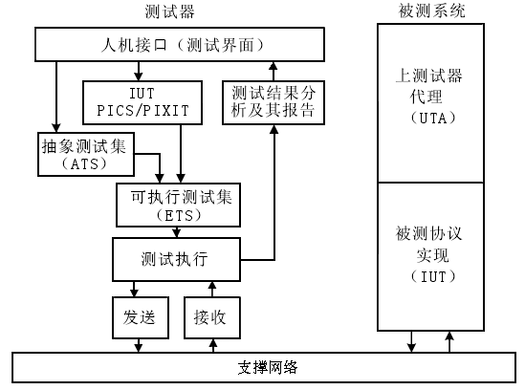
一个远程测试法RTM的Tester系统结构
网络性能评价与测试

Slide 75
6.2.4 测试集(TS)设计及执行
协议一致性测试研究工作主要集中于两方面：
① 测试方法的研究和测试系统的建立；
② 如何从理论和方法上研究并生成高质量的测试集；
其中，测试集(Test Suite)是测试的核心和主线，测试系统是实现协议一致性测试的基础，两者是互相配合，互相制约的。一个好的测试方法和测试系统，可以极大地简化测试序列的设计，使测试能方便、自动、高效地进行；而一个好的测试集也可以极大地减轻测试系统的负担。
网络性能评价与测试

Slide 76
从测试集角度看，协议一致性测试分为3个阶段：
第一阶段是测试生成。测试生成的目的是从协议描述中生成独立于协议实现的、用严格的测试表示语言描述的抽象测试集（ATS）；
第二阶段是测试实现，把抽象测试集中的测试例转换成在实际系统上可执行测试集（ETS）；
第三阶段为测试执行（TE），在特定的IUT上执行测试用例（Case），并且观察IUT的外部行为结果，最后对IUT与协议说明是否一致给出判定结果。
网络性能评价与测试

Slide 77
1、抽象测试集（ATS）
1）ATS结构
测试集具有层次结构，图1是测试集的结构。
每个测试集(Test Suite)都是针对某一被测协议的，它由多个测试组(Test Group)组成；每一测试组往往是针对某一类测试意图(Test Purpose)的覆盖，比较常见的测试组划分是根据协议有限状态机(Finite State Machine，FSM)的不同状态，对每一状态的测试意图的集合构造一个测试组，测试组由多个测试例组成；每一测试例是针对某一测试意图的。
网络性能评价与测试

Slide 78
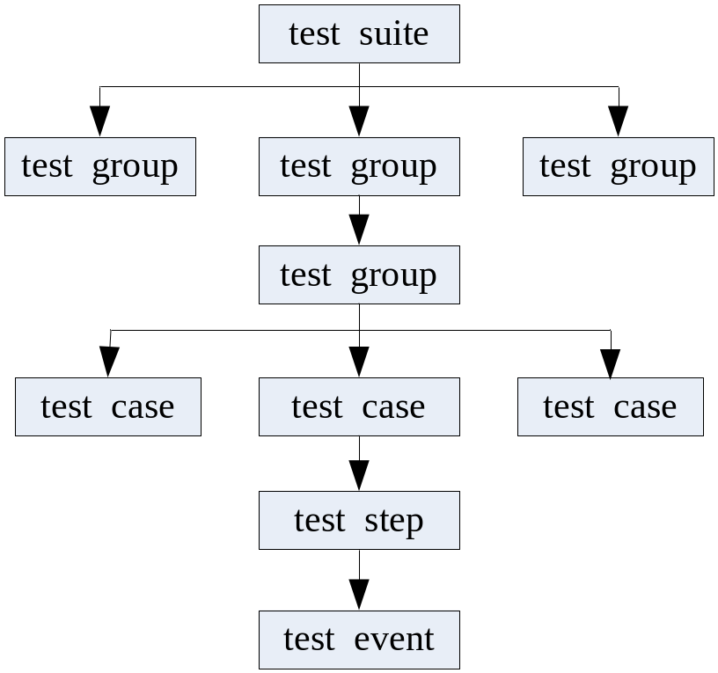
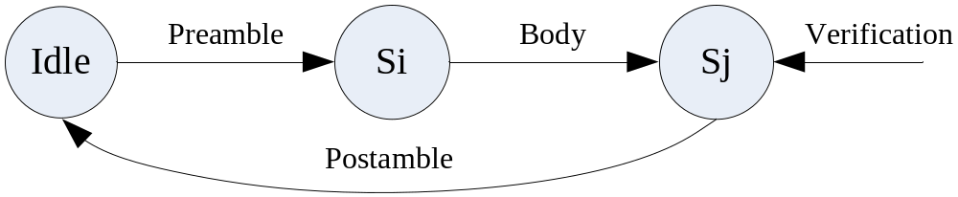
在一个测试集中，被嵌套测试组用来提供测试例的逻辑次序，测试组可以嵌套的深度是任意的。
图2 测试例的组成
图1 测试集的结构
网络性能评价与测试

Slide 79
图2 测试例的组成
测试集中的关键是测试例。
每个测试例有其确定目标来验证IUT的某个确定性能，测试例的实质是通过一些测试序列(Test Sequence)来实现对每一测试意图的判定，这些测试序列称为测试例的body部分。在开始body前，往往要一些前缀序列：preamble，目的是通过这些测试序列使IUT进入某一状态，以便执行body。执行body后，需要验证IUT实现是否按协议文本FSM的要求达到某一状态，即是否与协议一致。判定后，可能需要执行后缀序列postamble，将IUT引入某状态(如空闲态)，如图2。
网络性能评价与测试

Slide 80
树表组合表述法(TTCN：Tree and Tabular Combined Notation,)
利用被称为测试步(Test Step)的子划分，可将测试例模块化。
在每个测试例中，可提取较为公共的部分作为测试步，编组成测试步库被调用。可按任意的配套深度，将测试步库构造成测试步的配套集，可把测试步库与整个测试集或一个特定的测试组联系起来。如preamble、verification、postamble等都可作为通用的测试步，因为它们独立于每一个测试例。body中也可引用测试步，这种引用构成了一种专用于描述抽象测试集的语言TTCN的动态行为树。
网络性能评价与测试

Slide 81
测试例和测试步的最小单位是测试事件(Test Event)，它实际上是测试序列的每一步，直接描述ASPs、PDUs和Timer的一次具体行为(发、收、启动计时、超时等)。
测试事件是测试步内规范的不可见单元(例如到IUT或来自IUT的单个PDU或ASP的传送)。所有测试步都是按照测试事件的顺序或其它较小的测试步来规定的，因此，全部测试步即等效于测试事件的序列。
网络性能评价与测试

Slide 82
2）ATS的生成
① 手工生成ATS
为了对ATS设计提供参考，ISO/IEC9646-2给出了ATS产生的主要过程，设计者不需要完全遵守这种规则。
⬥ 在设计ATS之前，需要先研究相关协议的PICS，决定哪些一致性要求要被测试；
⬥ 根据一致性要求的不同覆盖，决定测试组的划分；
⬥ 对每个测试组决定其每个元素的测试目标；
⬥ 对每一测试目标描述通用测试例(GTC)，它独立于抽象测试方法，可以用Body和Event序列来描述；
网络性能评价与测试

Slide 83
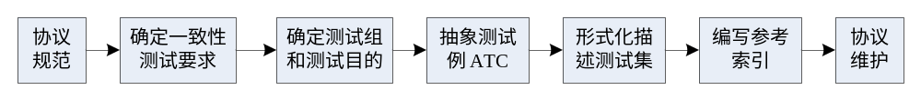
⬥ 根据选定某种抽象测试方法，以GTC为依据，派生出ATC，它是与抽象测试法相关的，加入了测试器(如LT)能力和测试协调过程(TCP)的限制；
⬥ 选定某种标准化的测试集描述法(如TTCN)，描述ATC的集合，包括所需的测试步的集合；
⬥ 表示测试例之间、测试例和PICS时间的关系，为测试集选择和可执行化提供基础；
⬥ 考虑维护ATS的过程。
网络性能评价与测试

Slide 84
② 自动生成ATS
目前，绝大多数一致性测试序列的自动生成算法都是基于有限状态机FSM模型的，协议测试方法都是在转移级别来做的，针对FSM中的单个转移生成相应的测试子序列。整个测试序列经过规范化即生成通用测试集(GTS).
然后分析子序列的关系，得到针对特定测试目标(比如测试一个状态、一个变迁等)的完整的测试序列。采用适当的测试集描述法对上述得到的测试序列进行描述，就得到一个完整的测试例。如此构造出针对每一个特定测试点的测试例，就能够组合成抽象测试集(ATS)。
网络性能评价与测试

Slide 85
2、可执行测试集（ETS）
在测试实现阶段，根据(IUT)的PICS和PIXIT (通常采用XML形式表达)，从抽象测试集ATS中选择适当的测试例，去除没有意义的测试例，并使用PIXIT提供的信息来量化这些测试例。从抽象测试集(ATS)生成可在一实际的测试系统上执行的参数化的可执行测试集(ETS)，即可在特定测试设备上对某个IUT进行测试运行的测试集。
网络性能评价与测试

Slide 86
选择通常采用的方式是：提供一个PICS/PIXIT文件模板，以问卷的形式提供给被测协议实现方，根据答卷修改PICS/PIXIT文件的内容。
PICS/PIXIT包含的主要内容如下：
① 一般信息：包括开发商名称，产品型号，协议的版本号等；② 支持的应用服务：包括服务的Service ID，服务类型，优先级等；③ 支持的对象类型；④对测试环境的要求等。
网络性能评价与测试

Slide 87
3、测试执行（TE）
现有的测试执行方法可划分为两类：基于编译的测试执行(CTE)和基于解释的测试执行(ITE) 。
基于编译的测试执行，是指在测试执行之前，由抽象测试集ATS到可执行测试集ETS的转换已经由转换器或编译器完成，这一过程非常耗时，但是提高了测试执行的效率。
在基于解释的测试执行中，从ATS到ETS的转换是在测试执行过程中完成的，这种方法使得用户可以对测试过程进行动态观察和控制，但测试执行的效率较低。
网络性能评价与测试

Slide 88
6.2.5一致性测试的过程
协议一致性测试的测试过程简述如下：
(1) 测试方法的选择和测试平台构建。
(2) 抽象测试集(Test Suite)的设计：在充分理解协议文本描述的基础上，设计出独立于所有协议实现且适合人理解的抽象测试集(ATS)。
(3) 测试例(Test Case)选择：根据协议实现的PICS和PIXIT，从ATS中选取适当的测试例，并使用PIXIT提供的信息来量化这些测试例，从ATS生成可在实际的测试系统上执行的可执行测试集(ETS)。
网络性能评价与测试

Slide 89
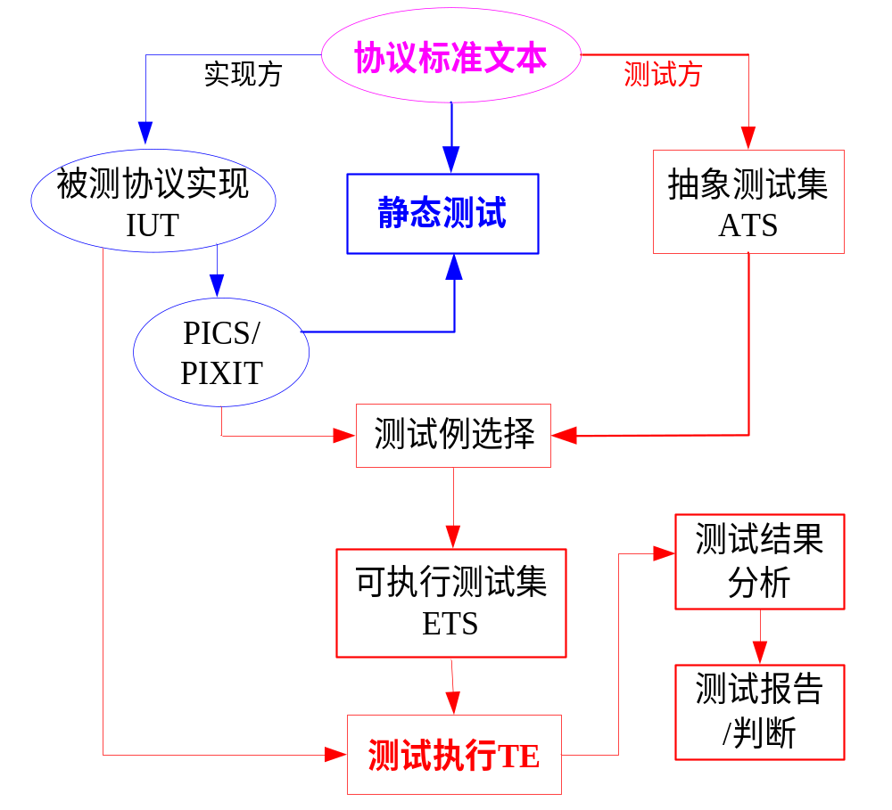
协议一致性测试的测试过程：
网络性能评价与测试

Slide 90
(4) 测试执行：
用ETS对IUT进行激励—响应测试。一般采用基于解释的测试执行策略，即测试执行器直接调用ETS中的测试例进行解释执行，而不需要对整个测试集进行编译预处理，使得用户可对测试过程进行动态的观察和控制。对每个测试例，执行器顺序地读入测试步(step)，编码并执行该测试步，激励被测实现IUT做出响应，在后续的测试步中，执行器接收被测实现响应的PDU，解码并于测试例中预期的PDU进行比较，给出测试结果。
网络性能评价与测试

Slide 91
(5) 测试结果分析和评价：
最后，静态一致性检查的结果和所有的测试例的执行判定结果组合在一起，形成一个有关IU T 的一致性判决。当且仅当所有的测试都未失败时，最终的判决才会是通过。
对测试执行产生的测试记录文件进行分析，生成测试判断和协议一致性测试报告。
网络性能评价与测试

Slide 92
从测试执行的角度看，一致性测试可分两个阶段：控制阶段和观察阶段。
测试系统向被测协议实现发送一系列的测试数据包，激发被测功能，这称为一致性测试的控制阶段；在测试的观察阶段，测试系统监控被测协议实现返回的数据包，与预期的返回数据进行比较，并做出测试判定。
在测试执行过程中，测试系统通过PCO对IUT的输入和输出进行控制和观察，在分析输出是否与预期输出相一致的基础上，才得到针对本次测试的肯定结论。
网络性能评价与测试

Slide 93
6.3 协议互操作性测试
6.3.1 互操作测试标准
6.3.2 互操作测试系统结构
6.3.3 一致性测试与互操作性测试的比较
网络性能评价与测试

Slide 94
随着通信技术的发展，新的协议越来越复杂，协议一致性测试工作遇到了很多困难。
在实际测试中，一致性测试通过并不能保证互操作测试一定可以通过。所以互操作性测试相关研究越来越受到重视。
网络性能评价与测试

Slide 95
6.3.1 互操作测试的标准
虽然互操作性测试目前还未制定国际标准，但是中国以及ETSI、ITU-T、ISO等国际组织都开展了相应的研究工作，具体成果有:
① ETSI TS 102237 “互操作测试方法和途径”；ETSI TS 202237 “互操作测试方法”；
② ITU-T正在完善ITU-T Z.itfm “互操作测试框架和方法”；
③ ISO正在许多协议簇中增加互操作测试；
④ 中国通信行业标准YD/T1521-2006 “路由协议互操作性测试方法”。该标准主要是信产部电信研究院、华为公司、中兴通讯公司参与起草，由中华人民共和国信息产业部发布。
网络性能评价与测试

Slide 96
目前互操作测试没有标准定义，通常用于研发阶段多厂商准正式测试或者运营商的选型测试中。互操作测试评估被测实现与相连接相似实现之间在网络操作环境中交互能力，并且完成协议标准中规定的功能，从而确定被测设备是否支持所需要的功能。
网络性能评价与测试

Slide 97
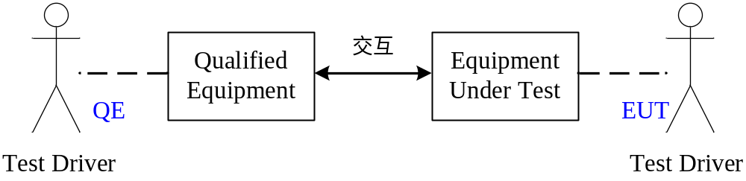
6.3.2 互操作测试的系统结构
在互操作测试中，被采用最多的形式是测试单位选择经一致性操作和互操作测试认可设备来与被测设备进行互操作测试。互操作性测试系统结构模型如图。
互操作测试系统模型
网络性能评价与测试

Slide 98
表现互操作性测试的重要特征是:
① 认可设备(Qualified Equipment，QE)和被测设备(EUT) 来自不同厂商(至少不同生产线)共同定义测试边界。二者可能是终端设备、网络设备或者应用软件，也可能是一个单独设备或者若干设备组合；
② 互操作性测试基于用户期望的功能，并由用户控制并观察测试结果。用户(Test Driver)可以是人工操作也可以是软件程序;
③ 互操作性测试在功能性接口上执行和观察，也就是说接口没有指定在协议级而是功能级上，接口包括人机接口(MMIs) 、协议设备接口(PDIs) 、应用程序接口(APIs) 。
网络性能评价与测试

Slide 99
互操作测试过程除了测试规范、测试设备和测试驱动与一致性测试不同以外，其它基本与一致性测试类似。互操作测试过程主要包括两个部分：
① 开发互操作测试规范过程，通常由互操作者根据测试功能要点进行制定。该过程主要包括以下内容：指定抽象测试架构、准备互操作特征声明(Interoperable Features Statement，IFS) 草稿、声明测试套架构(Test Suite Structure，TSS) 、写测试目的、写测试例、IFS 定案；
② 测试过程，主要包括以下内容：准备测试、具体测试、测试报告。
网络性能评价与测试

Slide 100
6.3.3 一致性测试与互操作性测试的比较
一致性测试和互操作测试都是测试协议实现重要而有效的方法，在某种程度上可以相互验证，但二者并不是完全一样：
① 测试目的不同，一致性测试是确定被测实现是否与标准规定一致，而互操作测试是确定被测设备之间基于某一协议的交互能力；
② 测试对象不同，一致性测试的对象是设备或者系统。而互操作测试的对象是设备；
③ 测试级别不同，一致性测试是在协议级，而互操作测试是在功能级；
④ 测试效果不同，一致性测试适用所有协议实现，而互操作测试主要适用于被测设备。
网络性能评价与测试

Slide 101
实际测试中，一致性测试通过并不能保证互操作测试一定可以通过。具体原因表现在三方面：
① 标准方面：标准中错误与含糊内容，标准本身的兼容性问题；
② 实施方面：人为错误(如编程错误) ，对于标准理解不同，标准本身允许不同选项；
③ 技术方面：通信网络使用不同流量策略，设备兼容性问题，设备配置问题。
网络性能评价与测试

Slide 102
互操作测试可以证实被测系统中不同设备之间的互操作能力，但不能证实设备是否符合标准。一致性测试可以证实设备是否符合标准，但不能保证设备之间可以互相通信。
故此，互操作测试不可能替代一致性测试，在互操作测试前必须首先进行一致性测试。一致性测试和互操作测试是互为验证、互为补充的关系，只有把两者合理地结合才能完成完整的协议测试。
网络性能评价与测试

Slide 103
6.4 协议性能测试方法
性能测试的对象是IUT，测试目的是在不同负载下测试IUT的性能。性能测试由Tester来执行，测试器可以是人，但最好是自动化工具。IUT通过发送或接收ASP或PDU与周围环境通信。IUT与环境交互的位置称为实现访问点IAPs (Implementation Access Points)。
然而在多数情况下，Tester不能直接访问IAPs，因为Tester和IUT通常不位于同一系统中，或者IUT嵌入在一个多层协议实现之内。在这种情况下，Tester只能间接地与IUT通信，即IUT与环境(如底层服务提供者)通信，Tester也与这个环境通信。
网络性能评价与测试

Slide 104
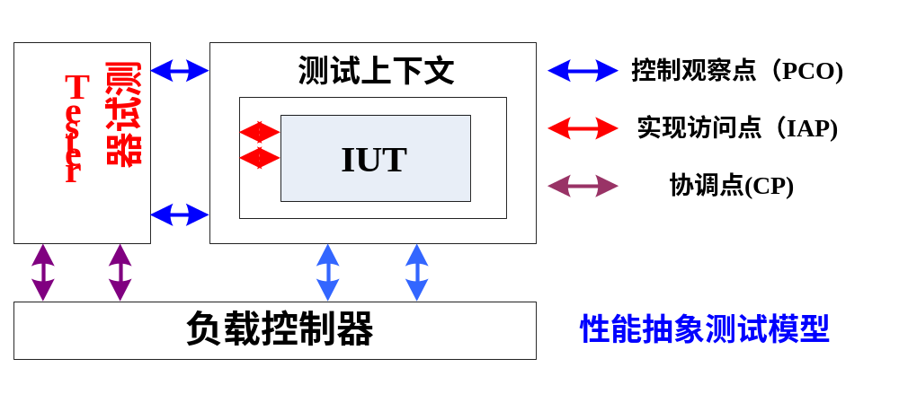
性能测试中负载必不可少。负载控制器与IUT的通信也是通过环境实现的，把沟通Tester与IUT，负载控制器与IUT的环境称测试上下文(Test Context)。Tester与测试上下文通信的点称控制观察点PCOs，测试器与负载控制器通信的点称协调点CPs (Coordination Points)。
IUT，Tester，负载控制器，测试上下文，实现访问点IAP，控制观察点PCO和协调点CP共同组成了测试结构(见图)。将图中的抽象测试结构应用到特定的IUT，测试器，负载和测试上下文中就会得到不同的测试方法，测试方法本质上的不同在于控制观察点的选取。
网络性能评价与测试

Slide 105
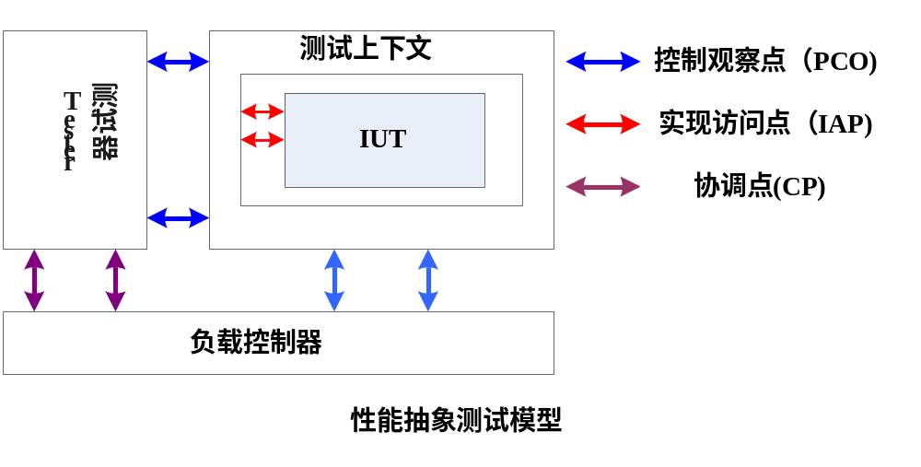
网络性能评价与测试

Slide 106
关于协议本身性能测试的抽象测试方法研究不甚多。用户对协议本身性能不太关心，更关注设备的性能。因此IETF的基准方法学工作组（BMWG）发布了系列规范，这些规范成为网络设备（协议）性能测试的重要依据。
网络性能评价与测试

Slide 107
6.5 协议鲁棒性测试
检测协议实体或系统在各种恶劣环境下运行的能力，主要包括：信道被切断、掉电、注入干扰报文等。
网络性能评价与测试

Slide 108
6.6 协议测试技术的发展
协议测试已取得了些成果，但也面临双重挑战。一方面，随着协议的全方位发展，协议的功能越来越强，复杂性也越来越高，使得协议的一致性测试变得越来越困难；另一方面，随着形式化验证技术的发展，对于协议一致性的验证必然会面临如何提高形式化验证的效率问题。
互操作测试、性能测试和健壮性测试的研究对于商业测试具有非常实用价值，得到了广泛的应用，然而其理论化、标准化的工作还有待深入研究。
目前协议测试研究和实践中需要解决的关键问题包括：
网络性能评价与测试

Slide 109
1、一致性测试和形式化
形式化描述是一致性测试的基础。形式化方法建立在严格的数学基础上，可以精确而完整地表达协议的功能、性能及行为等，它为协议的分析、验证、实现、测试等活动的系统化、自动化提供了良好的基础。形式化描述技术包括形式化描述方法和形式化描述语言。
常用的形式化描述方法包括有限状态机(FSM)、Petri网、进程代数、时序逻辑和构造类别代数等；
ISO根据形式化描述方法提出了3种协议形式化描述语言：ISO的ESTELLE，LOTOS 和CCITT的SDL 。
网络性能评价与测试

Slide 110
2、协议测试的研究重点
1）测试理论的形式化；
2）抽象测试方法研究(一致性测试是重点)；
3）测试集自动生成技术，如何从协议的有限状态机模型或形式化描述语言来自动生成高覆盖率、完备、最短的测试序列成为问题的核心和研究的重点；
4）高速网络协议和路由协议的测试；
5）通用测试平台的研制。
6）测试控制描述语言与支撑工具
网络性能评价与测试

Slide 111
思考题
网络性能评价与测试

